Slide 1

قالب العرض التقديمي
تدريب المدير المباشر
هذا العرض التقديمي عبارة عن قالب لتدريب المديرين المباشرين على السلامة على الطريق
قد ترغب في استخدامه من دون إضافة أي شيء إليه
إلا أنه سيكون من الأفضل أن تضيف إليه؛ لتجعله أكثر ملاءمة لوضعك
لقد تم تصميمه لكي تكون قادرًا على إضافة صور تبين المرور المحلي، أو صور من عمليات التشغيل لديك
قد ترغب أيضًا في إضافة شرائح عرض توضح القواعد الداخلية التي تطبقها في شركتك
للحصول على وحدات التعلم الإلكتروني المجانية، قم بزيارة https://roadrisktoolkit.com/
للاطلاع على نصائح بشأن المزيد من التدريب؛ تواصل مع:
mail@roadrisktoolkit.com

Slide 2


تدريب المدير المباشر

Slide 3
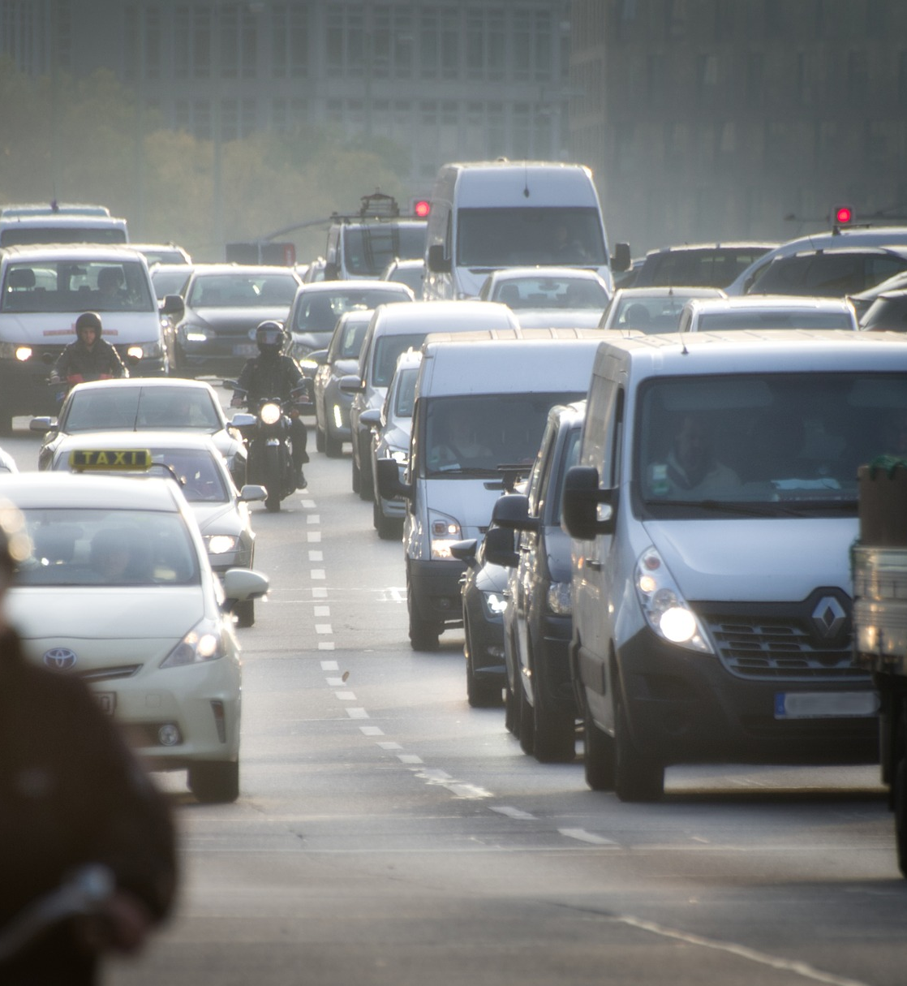
جدول الأعمال
نطاق المشكلة
لماذا تدير مخاطر الطريق المتعلقة بالعمل؟
المخاطر الأكبر
الإدارة الفعالة لخطر الطريق المرتبط بالعمل
أدوار المديرين المباشرين ومسؤولياتهم
التفاعل مع السائقين
الاستجوابات بعد الحوادث

Slide 4
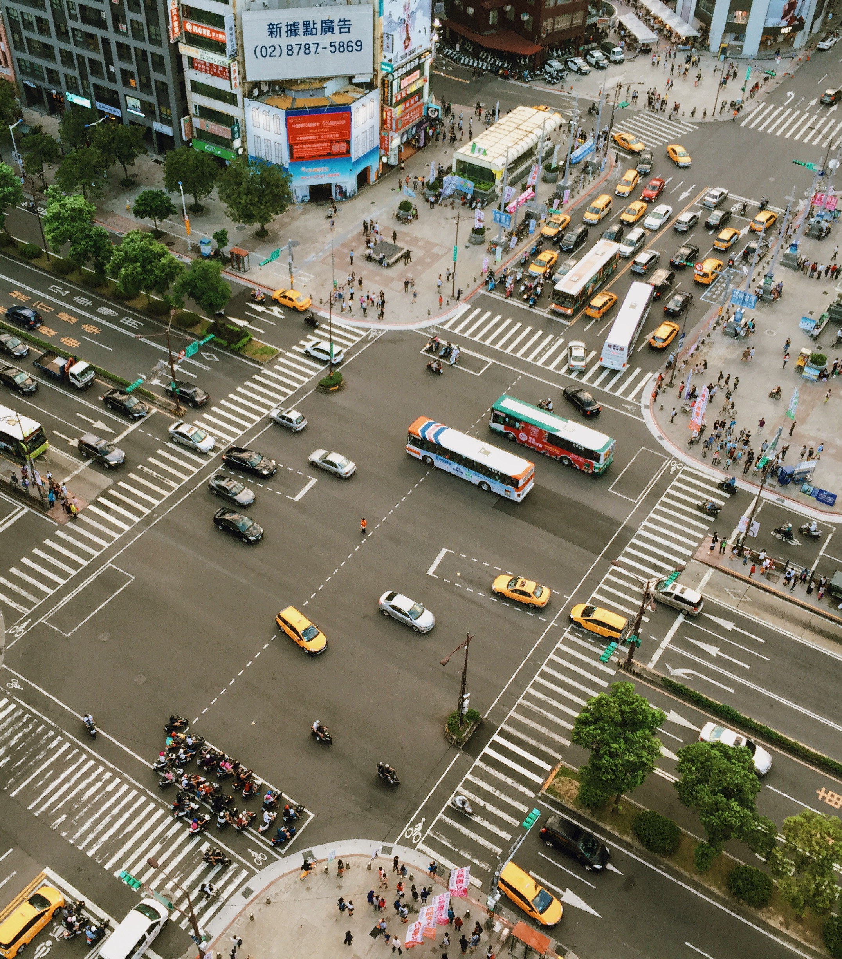
نطاق المشكلة
Notes:
يتناول هذا القسم في العرض التقديمي نطاق مشكلة السلامة على الطريق في أنحاء العالم.

Slide 5
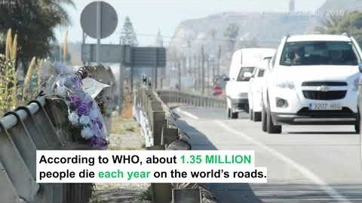
Notes:
مقدمة بالفيديو تلقي الضوء على النطاق الحقيقي لمشكلة السلامة على الطريق في أنحاء العالم.
تلقي الضوء على بعض الحقائق والأرقام والأحاديث المتعلقة بأهداف التنمية المستدامة كإطار عمل للحكومات، يُستخدم في المساعدة على تحسين السلامة على الطريق.

Slide 6
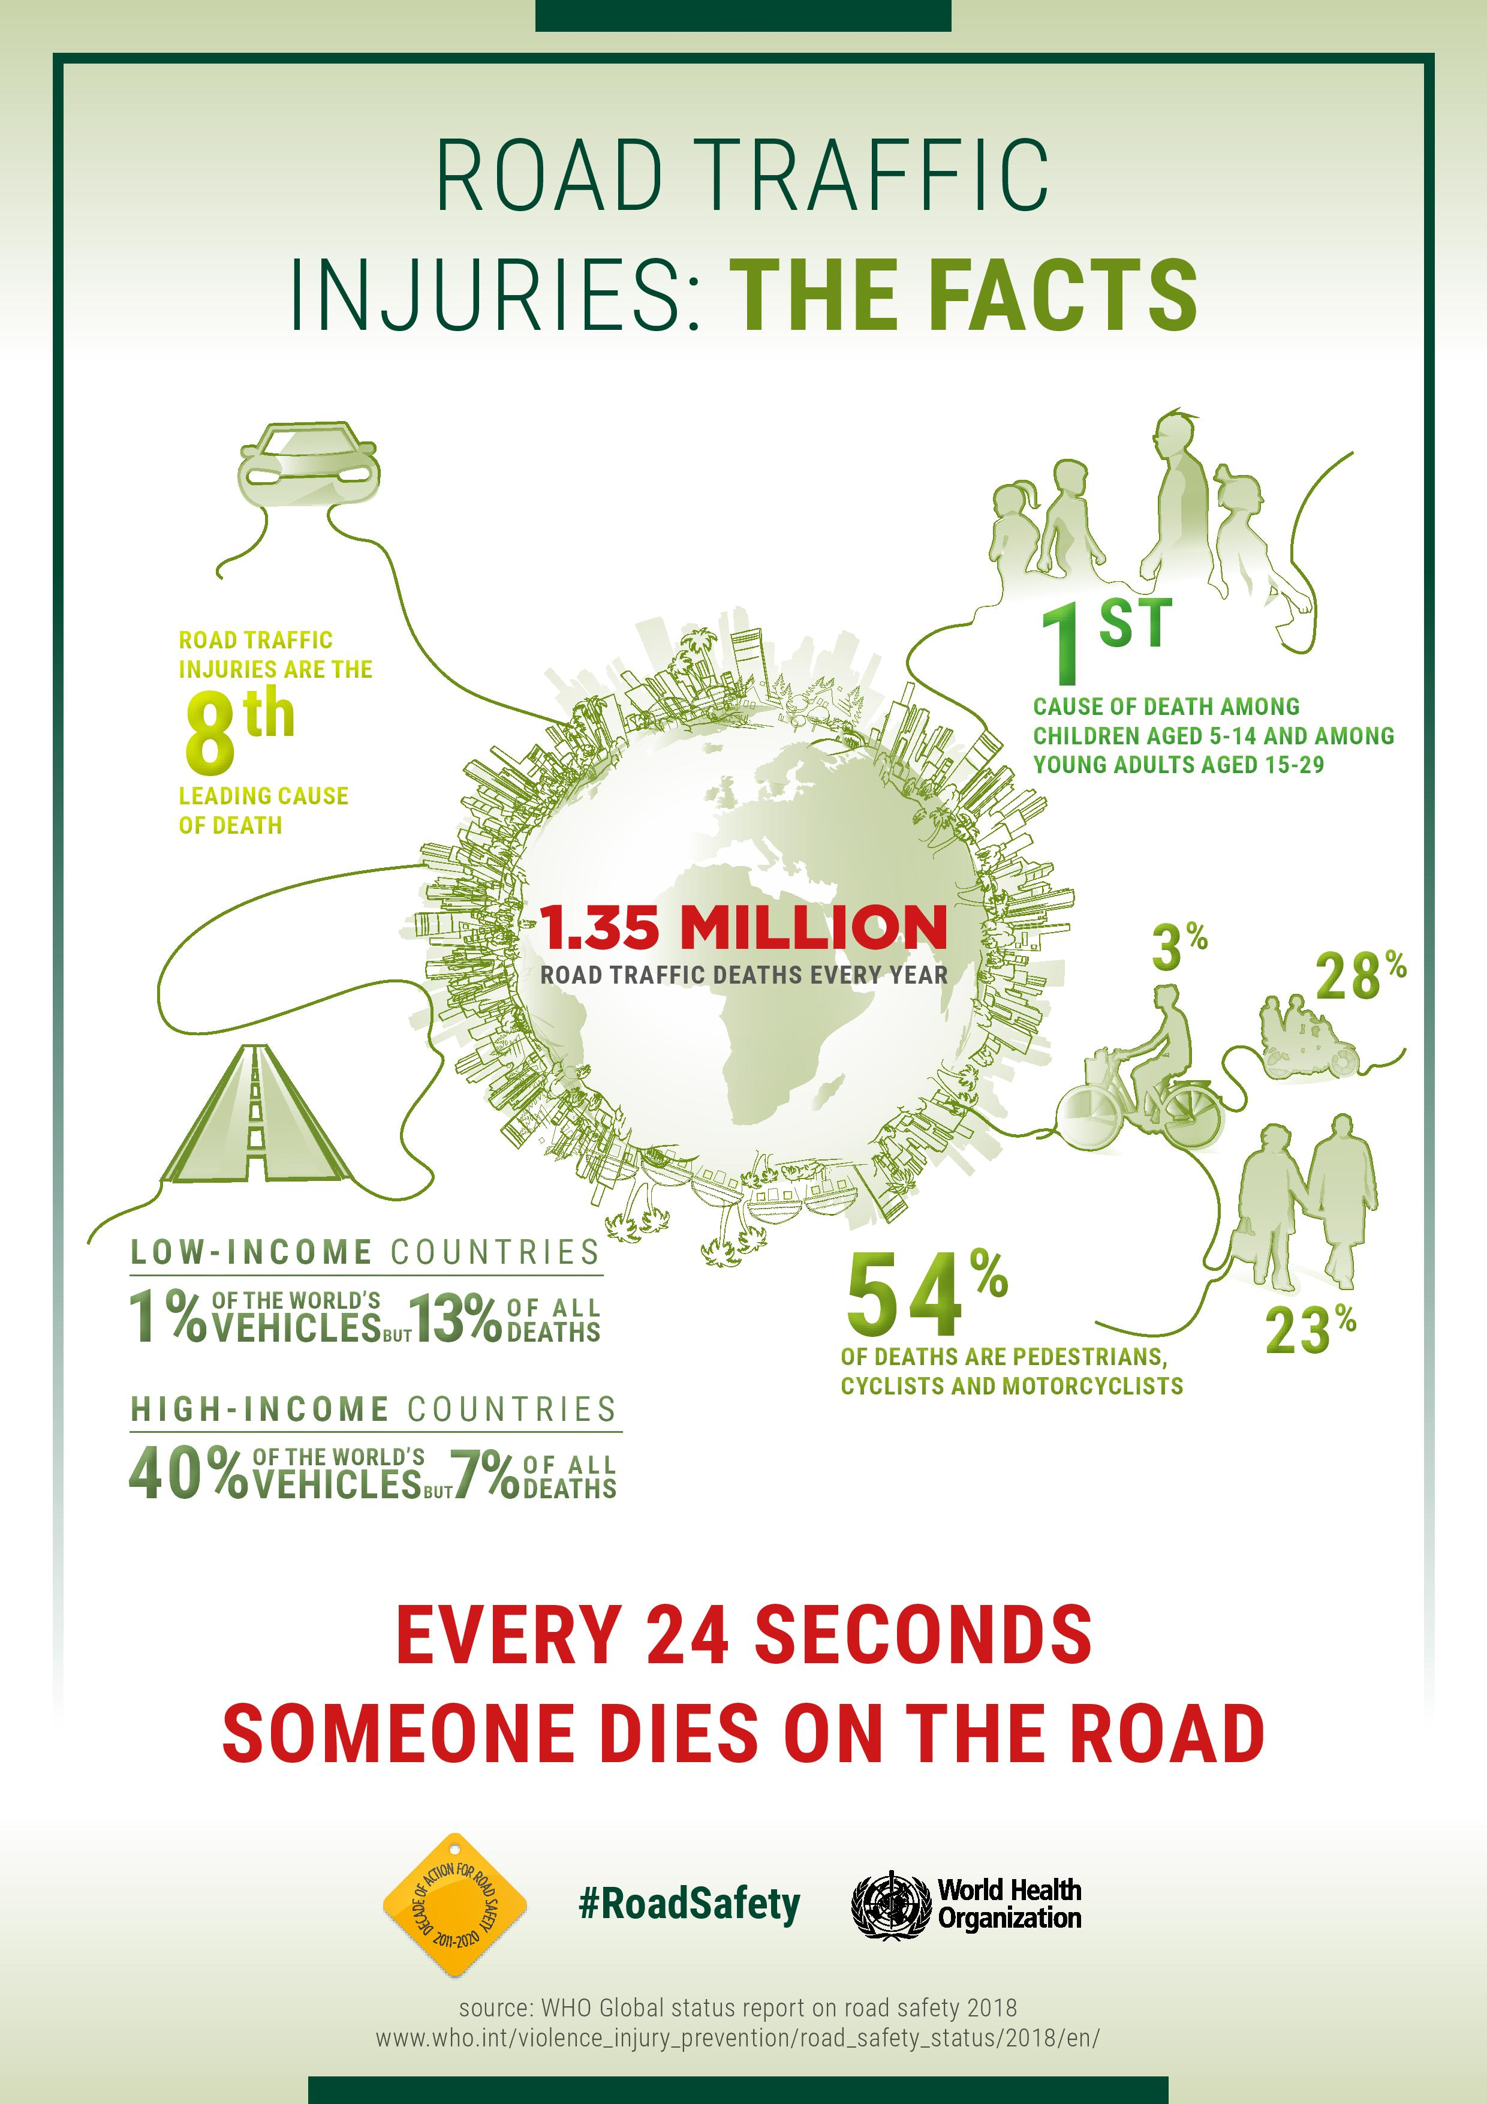
Notes:
يلخص هذا الرسم المعلوماتي بعض المعلومات الواردة في الفيديو، ويلقي الضوء على نطاق المشكلة بالنسبة إلى البلدان ذات الدخل المنخفض والمتوسط، وكذلك المشكلة الخاصة بمستخدمي الطريق المعرضين للحوادث - المشاة وسائقي الدراجات البخارية والدراجات العادية.
ينبغي أن تتذكر دائمًا أن مسؤولياتنا كمديرين هي إدارة صحة موظفينا وسلامتهم، وكذلك صحة وسلامة من يشاركونهم الطريق، ولذلك ينبغي أن نتعامل مع أي اصطدام وقعت فيه إصابات (أو ينطوي على احتمال وقوع إصابات) لأي مستخدمين على الطريق بالقدر نفسه من الجدية الذي نتعامل به عندما يتعرض أحد موظفينا للإصابة (أو عندما قد يؤدي الاصطدام لإصابة).

Slide 7
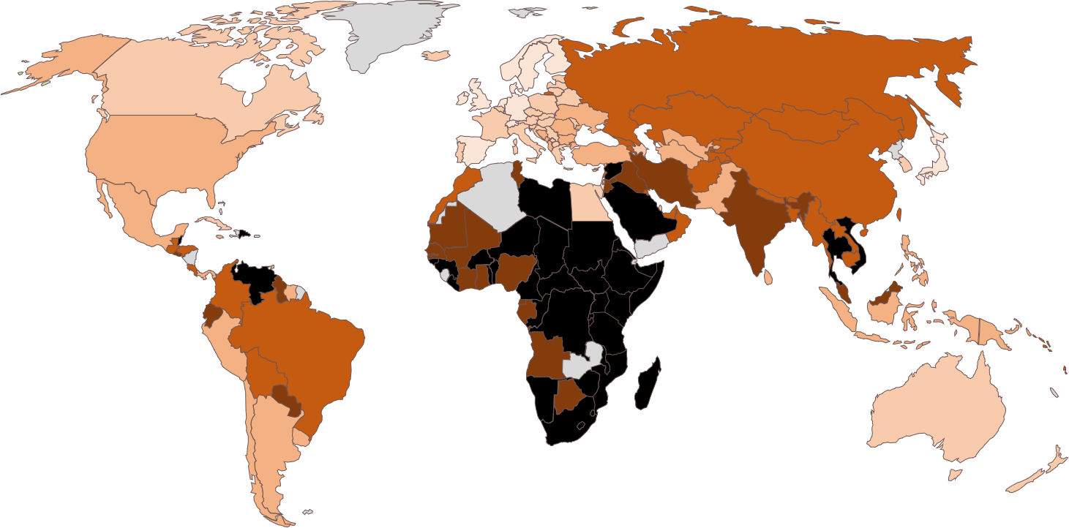
خريطة خطر الوفيات على الطريق
Notes:
خريطة الخطر هذه لأماكن وقوع الوفيات على الطريق - كلما كان اللون داكنًا، ارتفع عدد الوفيات لكل 100,000 نسمة - تساعدك على معرفة مكان المشاكل حيث تعمل.

Slide 8
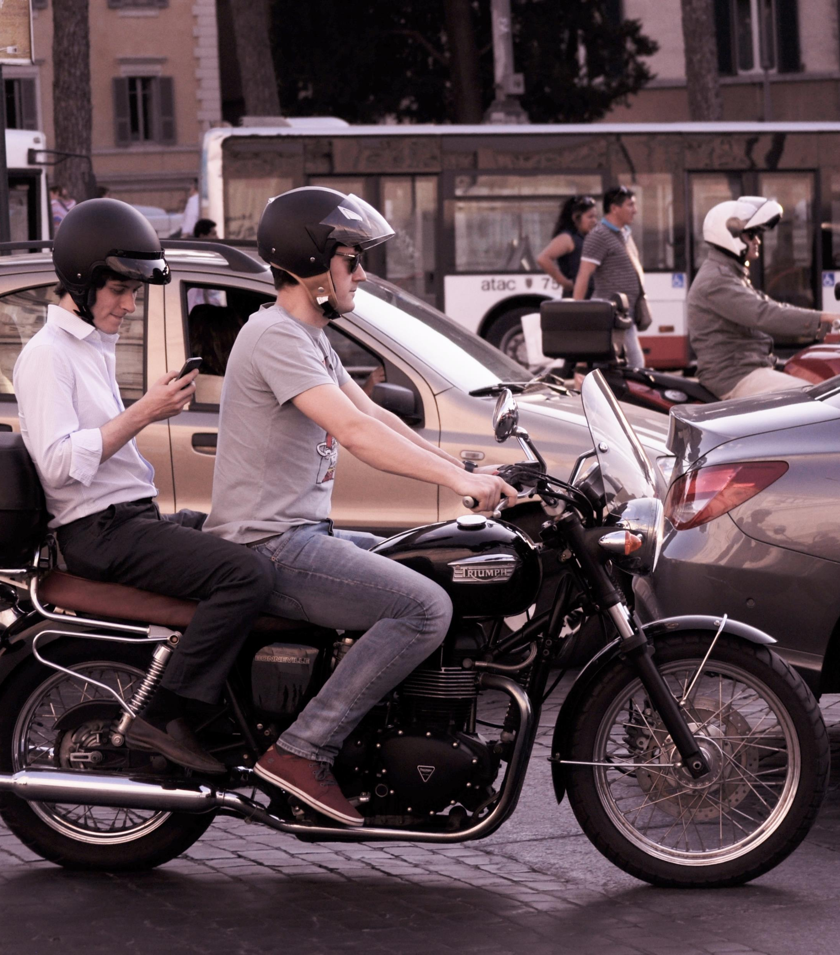
لماذا تدير مخاطر الطريق المتعلقة بالعمل؟
Notes:
ينظر هذا القسم في الأسباب التي تستدعي من الشركة أن تدير مخاطر الطريق المتعلقة بالعمل.
إذا كان يجري إدارة هذا على شكل جلسة تفاعلية، فاسأل عن أسباب ذلك هنا.

Slide 9
لماذا تدير مخاطر الطريق المتعلقة بالعمل؟
خطر الضرر
خطر المقاضاة
المسؤوليات الاجتماعية للشركة
الخسائر المالية
Notes:
هذه هي الأسباب الأساسية التي تستدعي من أي مؤسسة أن تدير مخاطر الطريق المتعلقة بالعمل.
تتناول شرائح العرض القليلة التالية كل مجال بعمق أكبر قليلاً؛ لتقدم لك رؤى يمكنك استخدامها في أعمالك.

Slide 10
خطر الضرر
1.35 مليون شخص يتعرضون للقتل في حوادث الطرق كل عام
  93% منهم في الدول منخفضة ومتوسطة الدخل
  52% من الوفيات تقع لمستخدمي الطريق الأكثر تعرضًا للحوادث - المشاة وسائقي الدراجات العادية والبخارية
اتبع هذا الرابط لترى الوفيات لكل 100,000 نسمة في البلدان التي تعمل فيها:
https://www.grsproadsafety.org/resources/global-crash-data/
تبين الأبحاث على السائقين ’في العمل‘ أنهم معرضون لخطر أكبر من الوقوع في حادث، حتى مع وضع المسافة الأكبر التي يقطعونها في الاعتبار.
Notes:
قم بتذكير الجميع بالحقائق والأرقام التي تم تناولها سابقًا.
استخدم الرابط لتطلع على معدلات الوفيات في البلدان التي تعمل فيها لتعرف نطاق المشكلة محليًّا.
يتعرض السائقون في العمل لحوادث أكثر من سائقي الدراجات البخارية الخاصة، حتى بعد وضع المسافات الأكبر التي يقطعونها في الاعتبار. قد يعود هذا إلى الضغوط الأكبر التي يواجهونها بسبب النشاطات المرتبطة بالعمل، إلى جانب ما يتعرضون له في حياتهم الخاصة.
ينبغي أيضًا أن توضح أن وفيات الطرق ليست هي محل القلق الوحيد - بل إن هناك ملايين الإصابات أيضًا.

Slide 11
خطر المقاضاة
ليس السائق فقط الذي قد يكون مسؤولاً عندما يحدث اصطدام. على حسب البلد الذي تعمل فيه، يمكن أن يكون فريق الإدارة مسؤولاً إذا تبين أنه قد ساهم في الحادث عن طريق الإهمال مثلاً، أو وضع مطالبات غير منطقية على السائق.
Notes:
سيختلف الموقف القانوني حسب البلد، ولذلك لا يستحق الأمر التعمق هنا، وإنما الاكتفاء فقط بأن هناك خطرًا من المقاضاة إذا اعتبرت السلطات أن أي فشل من جانب الإدارة قد ساهم في حدوث الاصطدام.

Slide 12
المسؤوليات الاجتماعية للشركة (CSR)
عدم إيذاء الموظفين أو الجمهور المشترك معهم في استخدام الطريق
  التذكير بأنه عندما يتعرض طرف آخر للإصابة؛ قد تكون هناك عواقب على الشركة، وأثر نفسي أيضًا على السائق.
التصرف كجيران جيدين في المواقع والمكاتب
جهود التعاون من أجل بيئة للسلامة
Notes:
من النقاشات السابقة بشأن عدد الوفيات والإصابات الخطيرة والمخاطر التي تتضمنها، من الواضح أن أي مؤسسة تتعامل بجدية مع مسؤوليتها الاجتماعية ينبغي أن تدير السلامة على الطريق المرتبط بالعمل بفعالية.
تذكّر دائمًا أن إدارة السلامة على الطريق المرتبط بالعمل لا تتعلق فقط بالحفاظ على سلامة موظفيك، بل تتعلق أيضًا بحماية الناس الذين تستخدم الطريق معهم. لقد سمعنا أن 54% من الوفيات تقع لمستخدمي الطريق الأكثر تعرضًا للحوادث - المشاة وسائقي الدراجات العادية والبخارية
هناك الكثير من الأشياء الجيدة لإدارة السلامة على الطريق والجيدة أيضًا للبيئة، ولذلك فإن الإدارة الفعالة لمخاطر الطريق المرتبطة بالعمل ستساعد في مبادراتك ’البيئية‘.

Slide 13
المشاكل المالية
في كل حادث، سيكون هناك:
  خسائر مباشرة، مثل:
    خصومات/ فوائض مرتبطة بسياسة التأمين
    تكاليف إصلاح إذا كان التأمين لا يغطيها
    تكاليف تأجير سيارات بديلة
    غير ذلك
  ما التكاليف غير المباشرة أو الخفية/ الخسائر التي ليس عليها تأمين؟
Notes:
مع أن منع الحوادث لمنع الوفيات والإصابات الخطيرة ينبغي أن تكون أكبر محفز، فإن القيادة الآمنة مهمة أيضًا من منظور العمل.
ستعتمد التكاليف المباشرة على طبيعة بوليصة تأمينك، لكنها قد تتضمن الأشياء المدرجة.
إذا كنت تدير جلسة تفاعلية، فاسأل ما هي التكاليف الخفية/ الخسائر التي ليس عليها تأمين؟

Slide 14
الخسائر التي ليس عليها تأمين
يقول المعهد الدولي للتحكم في الخسائر إنه في مقابل كل دولار/ يورو/ جنيه إسترليني تدفعه جهة تأمين، هناك 8-53 دولار/ يورو/ إسترليني من الخسائر التي ليس عليها تأمين، وذلك على حسب شدة الحادث. استغرق لحظة للتفكير فيما يبدو عليه هذا بناء على خبرتك في المطالبات التأمينية!
لكن ما هي هذه التكاليف الخفية؟ سيعتمد الأمر على طبيعة مؤسستك، لكنه سيتضمن دائمًا التغيب، فالموظف لن يقوم بما تدفع له أجرًا ليفعله، وسيكون هناك أثر مالي على أعمالك بسبب هذا. حتى لو لم يتعرض موظفك للإصابة في الحادث، ينبغي ألا تقلل من قيمة الأثر النفسي لرؤية شخص آخر مقتولاً أو مصابًا بشدة في حادث، ولهذا قد لا يكون موظفًا منتجًا لبعض الوقت.
هناك بالطبع الكثير من التكاليف الخفية الأخرى - فقدان الإنتاجية، التسليمات المتأخرة، مخالفة اتفاقيات مستوى الخدمة، زيادة معدل تغيير الموظفين، والقائمة تطول. ما ينبغي ألا تنساه أبدًا هو التكاليف الخفية المرتبطة بالإضرار بالسمعة إذا ربطت وسائل الإعلام بين مؤسستك والحادث، فما مقدار الضرر الذي يمكن أن يسببه ذلك لعملك؟
Notes:
ينبغي أن يقدم هذا رؤية للتكاليف الحقيقية التي يتحملها العمل في كل مرة يحدث فيها اصطدام.

Slide 15

أكبر المخاطر
Notes:
يتحدث هذا القسم عن أكبر المخاطر؛ من حيث احتمالات تعرض موظف أو شخص يستخدم الطريق معه للقتل أو لإصابة خطيرة في حادث طريق.
إذا كان تدريب المدير المباشر هذا يتم في جلسة تفاعلية، فاطرح السؤال التالي عند هذه النقطة:
"ما الأسباب الرئيسية لوقوع اصطدام خطير؟"

Slide 16
المخاطر الأكبر
السرعة
الإعاقة
عوامل التشتيت
الإجهاد
حزام الأمان والخوذات
Notes:
هذه هي الأسباب الرئيسية لوقوع حوادث اصطدام تؤدي إلى تعرض شخص للقتل أو لإصابة خطيرة.
هناك بالطبع أسباب أخرى؛ مثل التحرك على مسافة قريبة جدًّا من السيارة التي في الأمام، وتخطي السيارات بشكل غير آمن، وما إلى ذلك، لكنها في الغالب لها عوامل أساسية مساهمة؛ مثل الإجهاد والتشويش وما إلى ذلك.

Slide 17
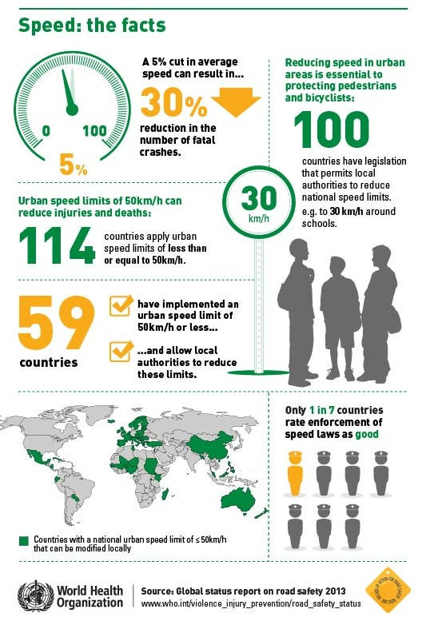
السرعة
Notes:
يتناول هذا الرسم المعلوماتي أهمية حدود السرعة المنخفضة.
تُعتبر القيادة بسرعات آمنة على حسب الظروف الحالية للطريق والطقس أمرًا حيويًّا في أي سياسة للسلامة على الطريق. ينبغي أن نؤكد لسائقينا على أن حد السرعة ليس هدفًا، وأنه في الكثير من المواقف -كما في حالة الاختناق المروري على الطريق والطقس السيئ وفي الليل وما إلى ذلك- لن يكون من الآمن أن تقود وفق حد السرعة.

Slide 18
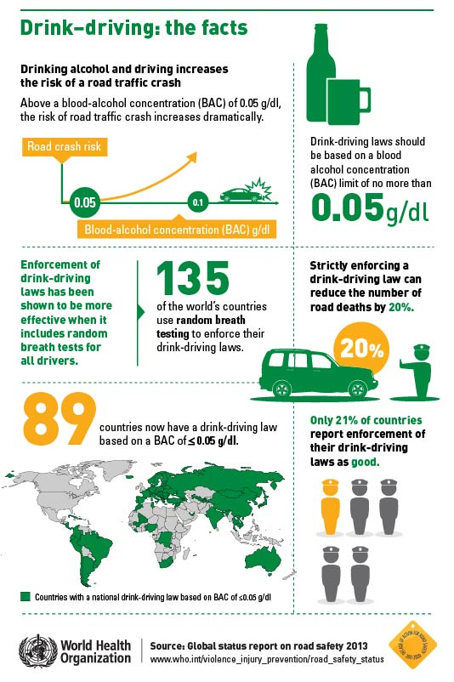
الإعاقة
Notes:
يتناول هذا الرسم المعلومات مشكلة القيادة تحت تأثير الكحول عالميًّا. سيؤدي أي كحول في الجسم -وإن كان أقل من الحد القانوني المحلي- إلى زيادة خطر وقوع اصطدام، ولذلك ينبغي أن نتبنى سياسة عدم تناول أي كحول. ينبغي علينا أيضًا تذكير الموظفين بأنهم يمكن أن يظلوا قيد الإعاقة في الصباح التالي لتناولهم للكحول، وتنبيههم إلى مقدار الكحول الذي يتناولونه، والوقت الذي يستغرقه الجسم ليهضم ذلك الكحول ليتمكنوا من استنتاج متى سيكونون خالين من الكحول، ومن الآمن بذلك أن يتولوا القيادة.
كما ينبغي أن نتأكد من أن السائقين لا يحملون أي عقاقير في أجسادهم أثناء القيادة؛ لأن هذا سيؤدي أيضًا إلى زيادة خطر وقوع اصطدام. كما أنه من المهم أن تتذكر أن بعض الأدوية -سواء تلك التي بوصفة طبية من طبيب، وتلك التي يمكن شراؤها من صيدلية- يمكن أن تؤدي إلى زيادة خطر التعرض لاصطدام، ولذلك تحتاج إلى التأكد من إدراك الموظفين لهذا، ومن أنك تمنع أي أحد من القيادة في هذه الظروف.

Slide 19
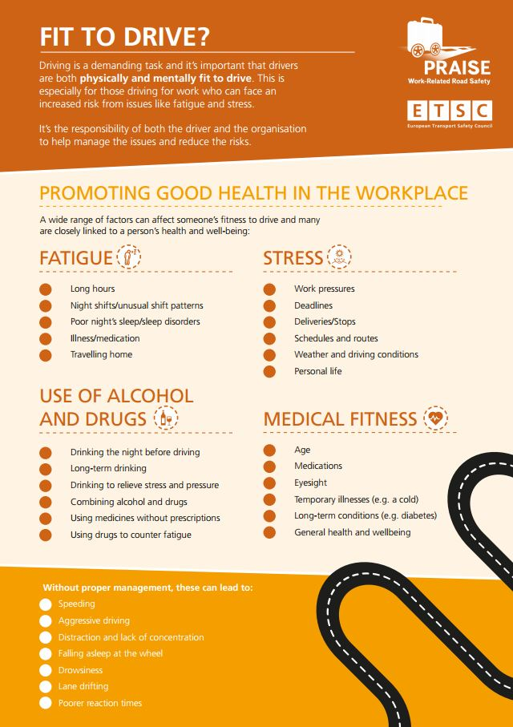
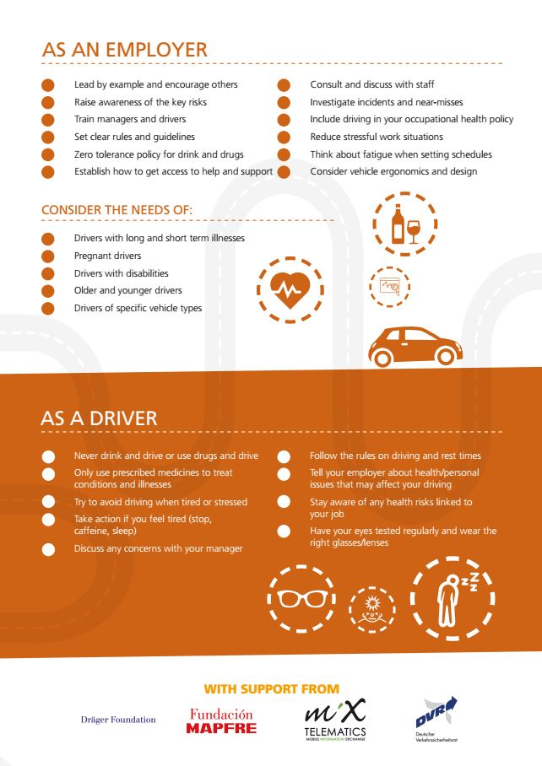
Notes:
يتناول هذا الرسم المعلوماتي المشكلة الأكبر المتمثلة في صحة السائق، ويقدم بعض النصائح بشأن ما يمكنك فعله كمدير لتعزيز الصحة.

Slide 20
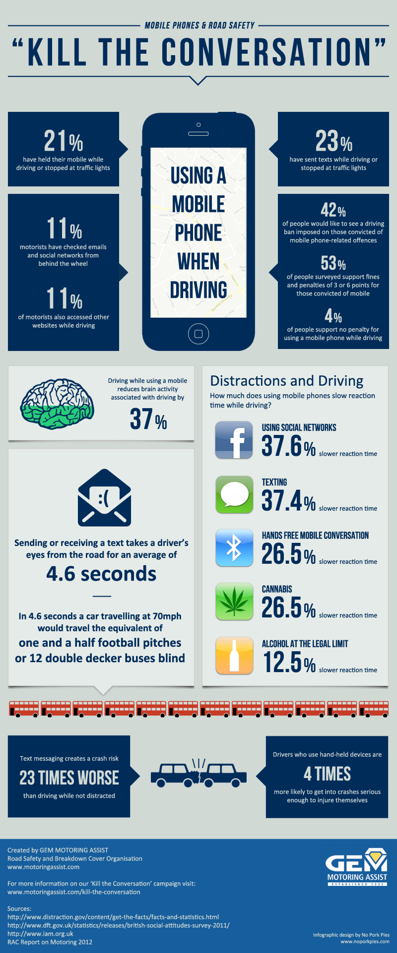
عوامل التشتيت
Notes:
يركز هذا الرسم المعلوماتي على التشتيت الأكبر - استخدام الهواتف/ الهواتف الذكية. لقد أوضحت أبحاث في جميع أنحاء العالم أن السائقين الذين يستخدمون هاتفًا -سواء كان محمولاً باليد أو من دون استخدام اليدين- معرضون لأربعة أضعاف خطر الوقوع في حادث.
ينبغي أن ترفع الوعي بالمخاطر القائمة، وأن تحرص على ألا تشجع على استخدام الهواتف أثناء القيادة أو تؤيده، وعلى ألا تتصل أبدًا بموظف عندما تعرف أنه يقود، وإذا اتصلت وكان من الواضح أنه يقود، فإنك تغلق المكالمة فورًا.
تذكّر أنه هناك الكثير من الأشياء الأخرى التي يفعلها السائقون وتسبب تشويشًا ـ مثل التحدث مع الركاب، والأكل والشرب، وتصفيف الشعر. ينبغي أن تتأكد من أن الرسالة التي ترسلها إلى السائقين لديك واضحة جدًّا - عند القيادة، ينبغي أن يتجه تركيزهم الكامل إلى القيادة الآمنة، ولا شيء آخر.

Slide 21
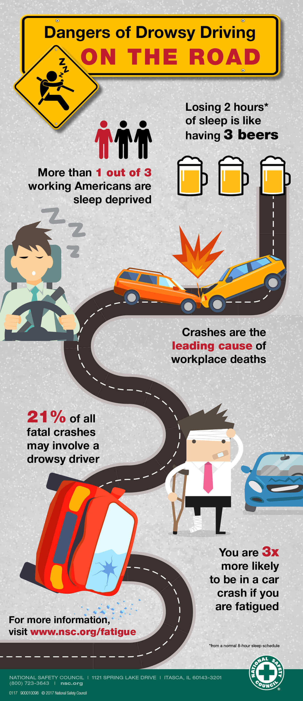
الإجهاد
Notes:
يتناول الرسم المعلوماتي هذا المخاطر المرتبطة بالإجهاد/ القيادة أثناء التعب.
تحتاج إلى التأكد من أنك تدير إجمالي عدد الساعات الذي يعمله فيه موظفوك - ينبغي أن يتضمن هذا زمن العمل، وزمن القيادة، وزمن الانتقال.
كما ينبغي أن تحرص على أن يأخذ الموظفون استراحات منتظمة عند القيادة - ينبغي أن تكون هذه الاستراحات كل ساعتين أو أقل إذا بدأ السائق في الشعور بالتعب، وينبغي أن تتراوح الاستراحة بين 15 و20 دقيقة.
يتأثر الإجهاد بمدة النوم وجودته، ولذلك فإن الظروف الشخصية للموظف ستلعب دورًا هنا. إذا لاحظت أي موظف يحضر إلى العمل وهو متعب، ينبغي عدم السماح له بالقيادة.

Slide 22
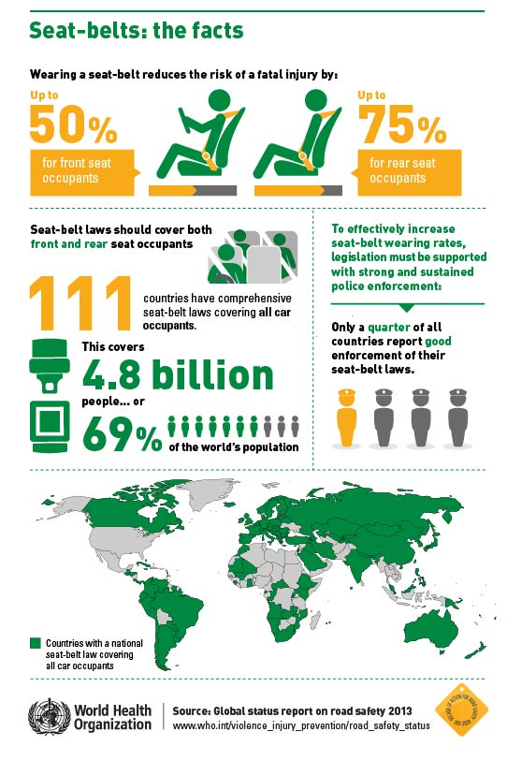
أحزمة الأمان
Notes:
يعرض هذا الرسم المعلوماتي مزايا ارتداء حزام مقعد وحالة التشريع وتطبيقه في مختلف البلدان.
ينبغي أن تتأكد من أن السيارات التي يستخدمها موظفوك تحتوي على أحزمة مقاعد ذات ثلاث نقاط مثبتة في كل المقاعد.
ينبغي أن تتأكد من أن الموظفين يرتدون دائمًا أحزمة مقاعدهم، وأن السائق يتأكد من أن كل من في السيارة يرتدون أحزمة مقاعدهم، بغض النظر عن أي التزام قانوني بعمل ذلك.

Slide 23
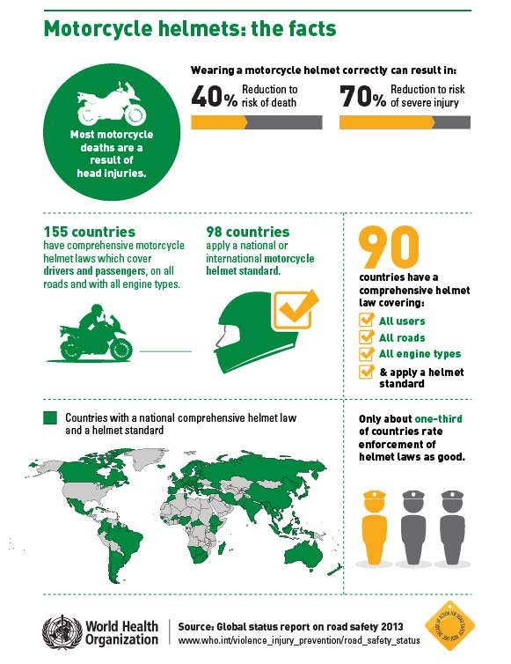
الخوذات
Notes:
لا تضع شريحة العرض هذه إلا إذا كان لديك موظفون يستخدمون دراجات بخارية/ دراجات بخارية صغيرة/ دراجات قدم.
يبين هذا الرسم المعلوماتي ميزة ارتداء خوذة، والوضع القانوني في أنحاء العالم.
بغض النظر عن القوانين المحلية في البلد التي تعمل بها، ينبغي أن تتأكد من أن الموظفين يرتدون خوذة معتمدة دائمًا، وأنها ينبغي أن تكون مثبتة دائمًا بشكل صحيح.

Slide 24

الإدارة الفعالة لخطر الطريق المرتبط بالعمل
Notes:
بالنظر إلى تركيز الشركة على القيادة الآمنة، من المهم أن تفهم كيف يبدو برنامج الإدارة الفعالة لمخاطر الطريق المرتبط بالعمل على مستوى مرتفع لكي تتمكن من فهم المجال الملائم للمبادرات المتعددة، وما تكون عليه الإستراتيجية العامة.

Slide 25
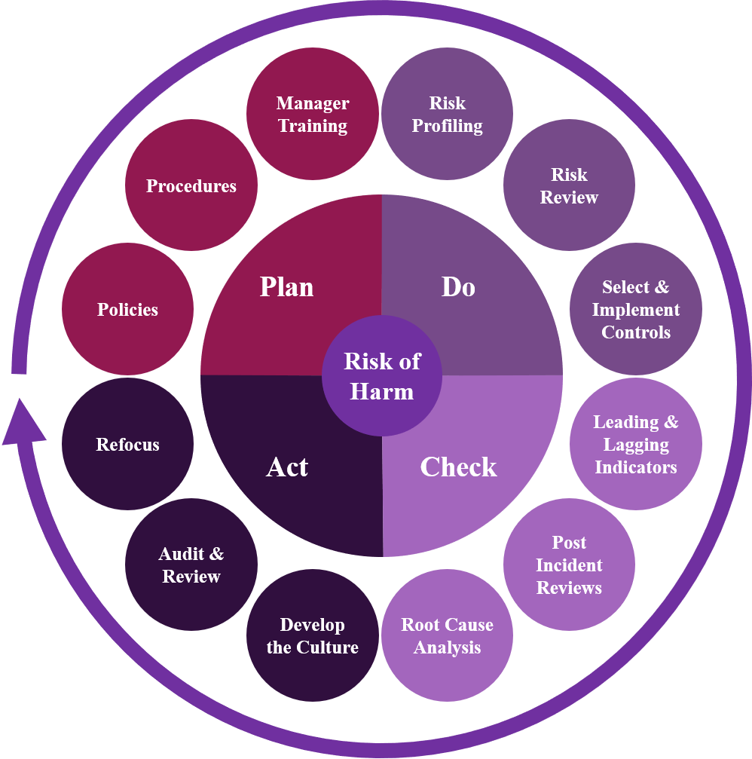
Notes:
هذا هو ما تبدو عليه عملية الإدارة الفعالة لمخاطر الطريق المرتبط بالعمل؛ فهي قائمة على العملية المعتمدة لإدارة الصحة والسلامة والمتمثلة في التخطيط والتنفيذ والفحص والتصرف.
ستلاحظ أنها عملية مستمرة. ستتعامل في البداية مع أي نقاط محددة كبيرة الخطر، لكنك عندما تراجع العملية، يمكنك أن تتحقق لتعرف ما إذا كان برنامجك للإدارة فعالاً، وأن تغير مجال التركيز إذا كان ذلك ضروريًّا، وأن تضع في الاعتبار أيضًا أي مخاطر ناشئة (مثل التغيرات في تقنية السيارات أو في التشريعات)، والتغيرات في عمليات التشغيل لديك والتي ستؤدي إلى التغير في المخاطر التي يواجهها السائقون (مثل تغيير أماكن المستودعات أو المكاتب، الاستحواذ على أعمال جديدة، إلخ).
لا يتضمن هذا البرنامج التدريبي تناول هذه العملية بعمق، لكن العناصر الرئيسية ستشمل وضع سياسات وإجراءات إلى جانب تدريب المدير المباشر (هذه الدورة التدريبية!)، واستخدام تقييمات المخاطر للتوصل إلى فهم عميق للمخاطر التي تجري مواجهتها، والسماح بتنفيذ التدخلات الملائمة من الإدارة و/أو السائق، ومؤشرات الأداء الرئيسية المقرر قياسها لمعرفة مدى نجاح البرنامج، فهم الأسباب الجذرية الأساسية للحوادث، وتطوير ثقافة الأمان على الطريق.

Slide 26

أدوار المديرين المباشرين ومسؤولياتهم
Notes:
يتناول هذا القسم أدوارك ومسؤولياتك في برنامج السلامة على الطريق في الشركة.

Slide 27
أدوار المديرين المباشرين ومسؤولياتهم
القيادة
العقل المتحكم
  الضغوط الفعلية والمتوقعة
  القضاء على حاجة الموظفين إلى تحمل مخاطر أثناء القيادة
تطبيق سياسات القيادة الآمنة وإجراءاتها
تحقيق التوازن المناسب بين الأمان والتشغيل
Notes:
في شرائح العرض القليلة التالية، سنتناول كلاً من هذه الموضوعات بالترتيب؛ لكي تتمكن من فهم أدوارك ومسؤولياتك من أجل قيادة آمنة، ولتفهم كذلك كيف يمكنك التأثير في موظفيك ليقودوا بأمان، ويتبعوا سياسات القيادة الآمنة وإجراءاتها في الشركة.

Slide 28
القيادة
الدور القيادي القوي والفعال أمر حرج لنجاح مبادرتك للسلامة على الطريق.
يجب أن يقدم الفريق القيادي الرئيسي الوقت والدافع وأي ميزانية ضرورية لبرنامج السلامة على الطريق لديك.
تذكّر أن كل المديرين قادة أيضًا - يجب رؤيتك وأنت تقود بأمان، وتتبع سياسات القيادة الآمنة وإجراءاتها.
كن متسقًا مع كل الموظفين دائمًا…
Notes:
كما هو الحال مع معظم جوانب الأعمال، الدور القيادي أمر حرج لنجاح أي مبادرة.
عندما نتحدث عن القادة، غالبًا ما نفكر في الفريق القيادي الرئيسي، وهم بالطبع مهمون لتوفير الوقت والدافع وأي ميزانية ضرورية لبرنامجك للسلامة على الطريق.
لكن كل المديرين قادة أيضًا، ومن المهم رؤية كل الجميع من الفريق القيادي الرئيسي إلى كل واحد منكم، وهم يقودون بأمان ويتبعون سياسات القيادة الآمنة وإجراءاتها. إذا كانت لديك مجموعة من القواعد لموظفيك ومجموعة من القواعد للقادة والمديرين، فهناك احتمال قليل أن يفكر السائقون في أنك تتعامل مع القيادة الآمنة بجدية...
كما أنك تحتاج إلى أن تكون متسقًا - يجب أن يخضع كل الموظفين للقواعد والإجراءات نفسها، بغض النظر عن مدى أهميتهم بالنسبة إلى العمل. ليس من المفيد أن تقول إنك ستتجاوز عن القيادة السيئة لأحد الموظفين لأنه جيد جدًّا في عمله - سيرسل هذا رسالة سلبية إلى زملائه...

Slide 29
العقل المتحكم
إنك تتمتع بتأثير كبير على طريقة تصرف الموظفين عند القيادة
"المهم بالنسبة لمديري، مهم بالنسبة لي"
أهمية إرسال رسائل متسقة؛ لكي يفهم الموظفون فعلاً أهمية القيادة الآمنة، وكيف يتناسب هذا مع أهدافهم الأخرى.
Notes:
ما الذي نعنيه بعبارة ’العقل المتحكم‘؟
يتمتع مدير الموظف بتأثير كبير على طريقة تصرفه؛ وتلخص مقولة "المهم بالنسبة لمديري، مهم بالنسبة لي" هذا الأمر بشكل رائع. ولهذا، إذا كانت الرسالة التي نرسلها لموظفينا هي أنهم ينبغي أن يتبعوا سياسات القيادة الآمنة وإرشاداتها، ولكن الأهم هو الوصول إلى الأهداف التشغيلية، فكيف إذن سيقود الموظفون إذا كان لديهم اختيار بين الاثنين؟ سيخوضون المخاطر على الأرجح ليحققوا الهدف التشغيلي.
بالنظر إلى أن المديرين والمشرفين يتمتعون بتأثير كبير جدًّا على مرؤوسيهم المباشرين، سواء كانوا يدركون هذا أم لا، من المهم بشكل حرج أن تقود بأمان، ترسل رسائل متسقة لكي يدرك الموظفون فعلاً أهمية القيادة الآمنة، وكيف يتلاءم هذا مع أهدافهم الأخرى.

Slide 30
تطبيق سياسات القيادة الآمنة وإجراءاتها
يجب أن تطبق سياسات القيادة الآمنة وإجراءاتها
يجب أن تضمن أن موظفيك يفهمونها ويتبعونها.
Notes:
كما يتحمل المديرون المباشرون والمشرفون المسؤولية عن التطبيق الفعلي لسياسات القيادة الآمنة وإرشاداتها. ربما تكون هذه السياسات والإجراءات مكتوبة على يد شخص آخر، لكنك بحاجة إلى أن تتحمل المسؤولية عنها، ومن المهم أن تتأكد من أن موظفيك يفهمونها ويتبعونها.

Slide 31
تحقيق التوازن المناسب بين الأمان والتشغيل
ما المخاطر التي سيتسامح العمل معها؟ بناء على هذا، أنت تحدد المخاطر التي ستسمح للموظفين بتحملها لتحقيق هدف في العمل والمخاطر غير المقبولة، والتي تخضع لضوابط إدارية صارمة.
لا توجد إجابة صحيحة أو خاطئة هنا - يعتمد الأمر على أولوية القيادة الآمنة بالنسبة إليكم كمؤسسة.
ستحتاج غالبًا إلى تغيير إجراءات التشغيل وممارساته؛ لتتيح للموظفين إمكانية القيادة بأمان...
Notes:
ربما تكون هذه أكبر مشكلة، وهي مرتبطة بالعقل المتحكم. تحتاج إلى أن تفهم المخاطر التي سيتسامح معها العمل، وفي تلك البيئة، تستطيع تحديد التوازن بين السلامة والتشغيل؛ بمعنى ما المخاطر التي تسمح للموظفين بخوضها لتحقيق هدف في العمل، وأيها غير مقبول ويخضع لضوابط إدارية صارمة.
لا توجد إجابة صحيحة أو خاطئة هنا - يعتمد الأمر على أولوية القيادة الآمنة بالنسبة إلى مؤسستك، والتغيرات التشغيلية التي تقبل بإجرائها لتتيح للموظفين إمكانية القيادة بأمان (مثل أن تجعل الموظفين يعملون لساعات أقل لتساعد على إدارة الإجهاد عند القيادة).

Slide 32
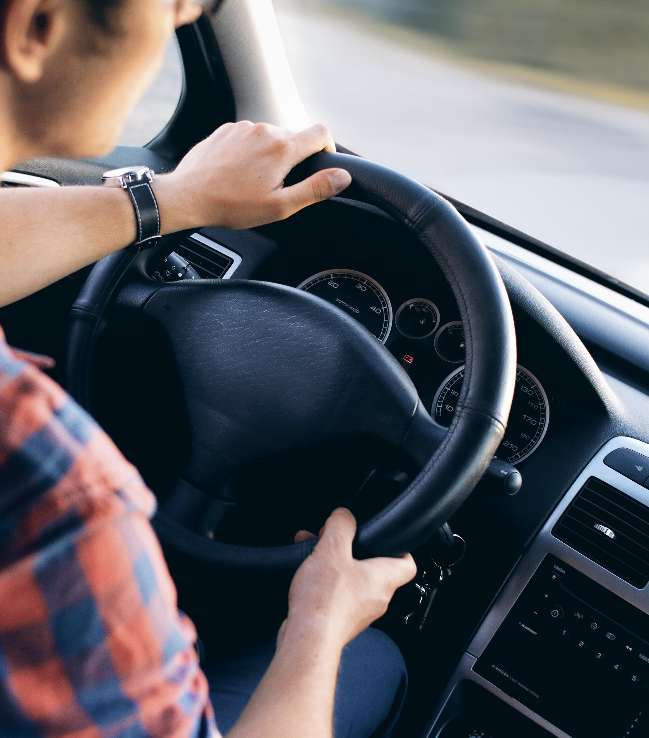
التفاعل مع السائقين
Notes:
بالنظر إلى أن المديرين المباشرين والمشرفين يقومون بهذا الدور المهم في نجاح برنامج الشركة للسلامة على الطريق، من المهم أن تتمكن من التفاعل بفعالية مع السائقين لديك في إطار تواصلك المنتظم مع موظفيك.

Slide 33
التفاعل مع السائقين
القيادة أمر انفعالي جدًّا!
تحتاج إلى استخدام لغة محايدة/ لا تستخدم أسلوب ’اللوم‘
استخدام الحقائق
رحلات القيادة تحت إشراف
القيادة - أن يتم اعتبارك متبعًا لكل سياسات القيادة وإرشاداتها، وأن تتم رؤيتك دائمًا وأنت تقود بأمان
  لا تتصل بالسائقين إذا كنت تعرف أنهم يقودون!
فكّر في المزيد من التدريب العميق في حجرة الدراسة إلى جانب هذا المورد…
Notes:
أول شيء تقوله هو أن القيادة أمر انفعالي جدًّا - يميل معظم الناس إلى المبالغة في تقدير معيار القيادة، من الصعب أن تنتقدهم بسبب ذلك!
هنا تأتي أهمية اللغة التي تستخدمها. لا تتحدث عن المخطئ المتسبب في الاصطدام، ولكن ناقش ما كان بإمكان السائق أن يفعله ليمنع وقوع الاصطدام، بغض النظر عن مستخدم الطريق الذي ارتكب خطأ.
استخدم البيانات كأساس لحديثك قدر الإمكان. يمكن أن تتمثل هذه البيانات في بلاغات الاصطدامات والقياسات عن بُعد لسلوك السائق، أو أي مصدر بيانات آخر محل ثقة - من الصعب على السائق أن يجادل في الحقائق التي ليست محل جدال.
جرّب أن تقضي وقتًا مع السائقين عندما يقودون لتجرب طريقة قيادتهم بنفسك.
وكما ذكرنا سابقًا، احرص على أن يُنظر إليك دائمًا باعتبارك تقود بأمان، ولا تسمح للسائقين بالتعرض لمخاطر، مثل أن تتصل بهم وأنت تعرف أنهم يقودون.
هذه مسألة مهمة، ففكر في بعض التدريب العميق الإضافي على هذا.

Slide 34
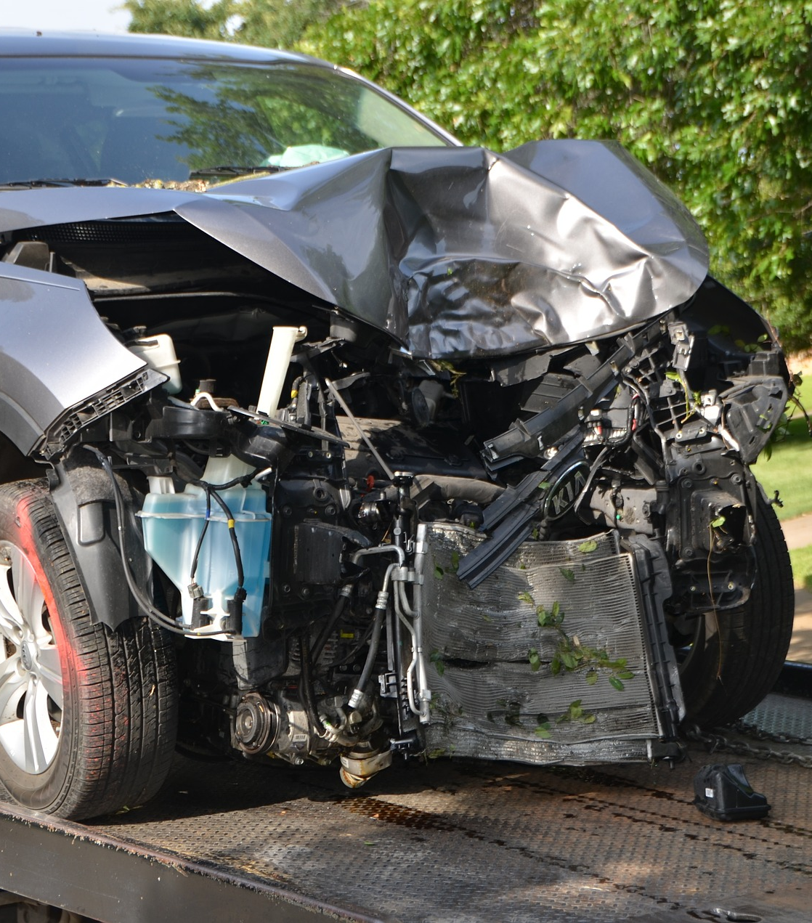
الاستجوابات بعد الحوادث
Notes:
سنتناول ما يمكنك فعله عندما يقع اصطدام أو حادث.
هذه إحدى أهم المهام التي يقوم بها مدير مباشر/ مشرف ليفهم الأسباب الجذرية الأساسية للاصطدام.

Slide 35
الاستجوابات بعد الحوادث
الجزء الحيوي في أي عملية فعالة لإدارة خطر الطريق المرتبط بالعمل
مطلوب لتحديد السبب أو الأسباب الجذرية الأساسية للحادث
استخدم أداة المراجعة التالية للحادث لتساعد في الاستجواب
حدد التدخلات الملائمة الإدارية و/أو الخاصة بالسائق؛ لتساعد في منع تكرار الحادث
التدريب الإضافي في حجرة الدراسة إلى جانب هذا المورد قد يكون مطلوبًا...
Notes:
ينبغي أن تتحدث إلى السائق باستخدام لغة محايدة، وبأي حقائق بشأن الحادث؛ لكي تفهم ما حدث، وتحاول أن تحدد الأسباب الجذرية الأساسية. من المهم دائمًا أن تسأل نفسك:
ما الذي فعلناه كمؤسسة و/أو كفريق إداري؛ وربما يكون قد ساهم في وقوع حادث الاصطدام؟
هذا سؤال يصعب التفكير فيه لكنه قوي، فالاصطدام ربما يكون ناتجًا عن قيادة سيئة، لكن من المرجح بالقدر نفسه أن تعود سلوكيات السائق قبل الحادث إلى بعض متطلبات التشغيل أو أهداف العمل. استخدم أداة المراجعة التالية للحادث لتساعدك في هذه الاستجوابات.
اختر التدخل المناسب بناء على السبب الجذري الأساسي الذي حددته لتساعد في منع التكرار. تذكّر أنه من المرجح أن يكون التدخل إداريًّا بقدر ما يكون تدخلاً يركز على السائق نفسه...
هذا مجال آخر حيث سيساعد التدريب الإضافي في ضمان أنك تستطيع إجراء الاستجوابات اللاحقة للحوادث بفعالية.

